Slide 1
Příklady dobré praxe
Tvarožná Lhota
Nákup pozemků
řešení nemovitostí s nedostatečně identifikovanými vlastníky

Slide 2
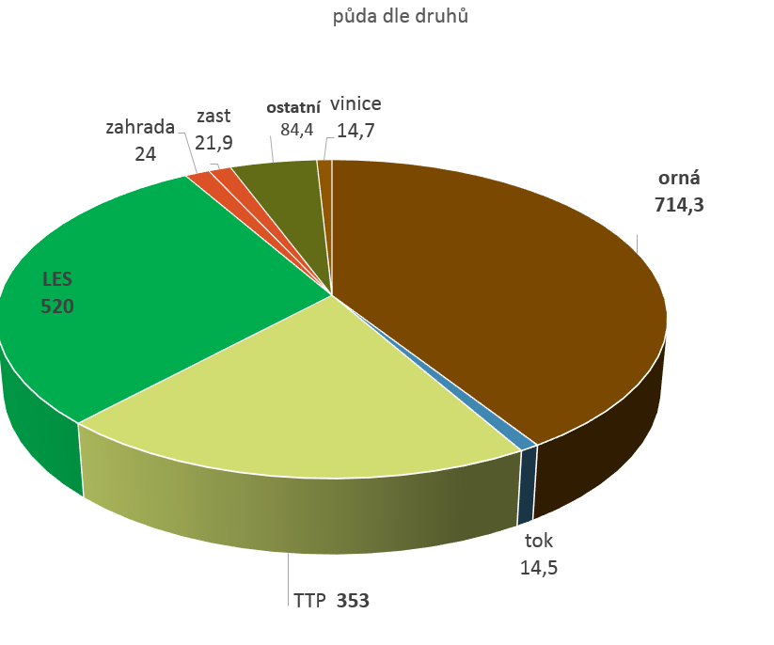
Tvarožná Lhota má 1740 ha
zatím 1035 ha evidovaných v PK stavu
Údržbu 80% zemědělské půdy dále provádí
Žerotín a.s. (bývalé JZD),
Soukromí zemědělci udržují cca 10% ploch
zájem o hospodaření na vlastních pozemcích klesá, zatímco do r. 2010 se obci nepovedlo koupit mnoho pozemků, od r. 2010 jsme nakoupili poměrně slušné výměry.

Slide 3
1.1.2014 zákon 256/2013 Sb. o katastru nemovitostí
§ 64 upravuje postup v případě že katastr eviduje 10 let pozemky , u kterých je majitel nedostatečně identifikovaný
- v případě že není na LV u parcelního čísla uvedeno bydliště, rodné číslo, v případě že je vlastník dle rodného čísla zřejmě zemřelý
pokud se o takové nemovitosti jejich zákonní vlastníci nestarají, má se za to, že se jedná o nemovitost opuštěnou a po deseti letech propadá státu

Slide 4
Úřad pro zastupování státu
- dvakrát ročně posílá na obce soupis takových pozemků
- obce jej vyvěsí na úřední desce.
Do r. 2016 se o takové pozemky ve Tvarožné Lhotě nepřihlásil jediný majitel.

Slide 5
Seznam nemovitostí s neidentifikovaným vlastníkem pro Tvarožnou Lhotu čítá:
22 stran A4,
659 parcel, výměra je 1.330.932 m2 tzn. 133 ha z celkové výměry obce je to pak asi 8 % celkové výměry katastru.
Pokud by se pozemky ocenily nějakou nejnižší kupní hodnotou
10,- Kč /m2 , jsme na částce 13.300.000,- Kč.
KDO tu půdu v r. 2024 získá ?
ProČ ji bude chtít ?

Slide 6
CO S TÍM?
Pročtení seznamu
Letmá kontrola s pozemkovou knihou
Spousta potenciálních dědiců stále bydlí na číslech popisných
VPP - kontaktování potenciálních dědiců
- návod na postup
- prohledání farních matrik
- konzultace s matrikami jiných měst
- získání úmrtních listů
- zahájení dodatečného dědického řízení

Slide 7
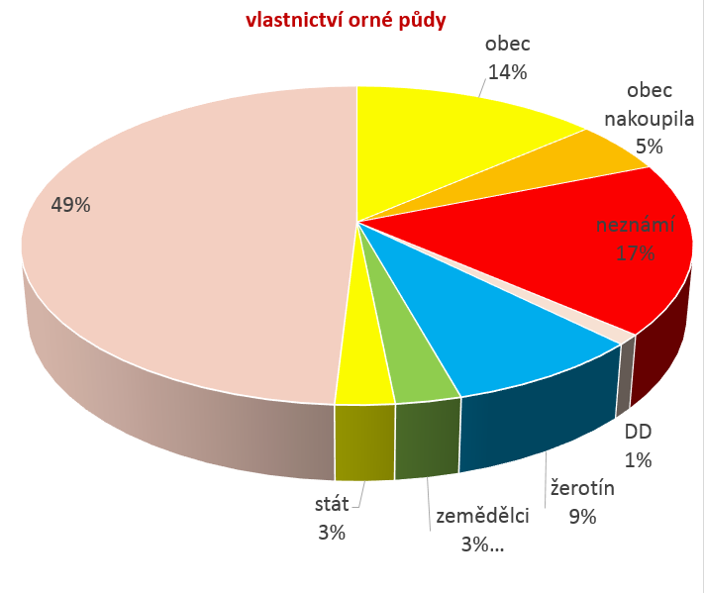
104 ha OBEC do r. 2008
40 ha Obec nákup 2008-2017
63 ha Žerotín a.s.
21 ha rodina Uřičářová
19 ha stát
8 ha Obec – dodatečná dědictví
141 ha nedostatečně identif . 6.3.2016
133 ha nedostatečně identif.

Slide 8
Nákup orné půdy
1/ nahodilé zájmy obce
2/výstava RD
3/ PU
4/ ovlivnit budoucí stav , investice,
rok | výměra v m2 | kupní cena
2008 | 14603 | 272 952,00 Kč
2009 | 28574 | 380 665,00 Kč
2010 | 09145 | 544 963,00 Kč
2011 | 51832 | 1 545 004,00 Kč
2012 | 55214 | 189 520,00 Kč
2013 | 09637 | 256 654,00 Kč
2014 | 32426 | 1 572 566,00 Kč
2015 | 47666 | 517 507,00 Kč
2016 | 126856 | 1 422 442,00 Kč
2017 | 31685 | 506 961,00 Kč
 | 407638 | 7 209 234,00 Kč

Slide 9
K l a d y Z á p o r y
+ pokud pozemek nepropadne, - pracnost
má obec s kým vyjednávat
+ pozemek zůstává v rodině vlastníka - časová náročnost
+ pokud jej dědic chce prodat, osloví
nejdřív obec - nemusí být cestou pro každou obec
+ drobný vlastník je lepší partner než
firma
+ pozitivní pro rovnováhu sil při
budoucích investicích
+ průběh přes nezájem dědiců

Slide 10
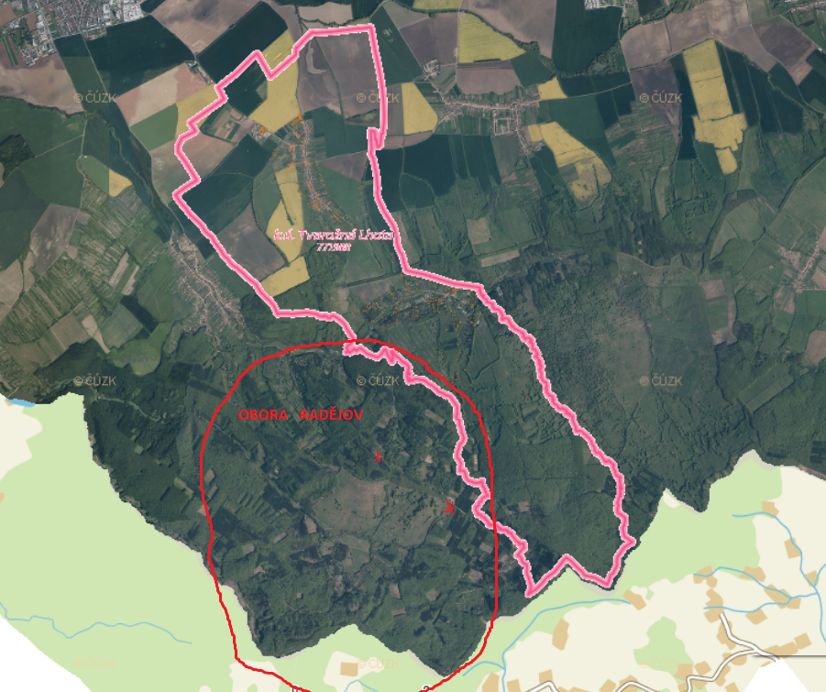
Má to smysl?

Slide 11
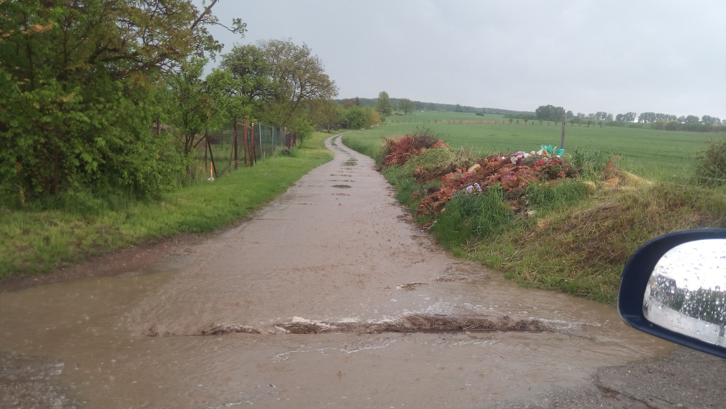
Má to smysl?

Slide 12
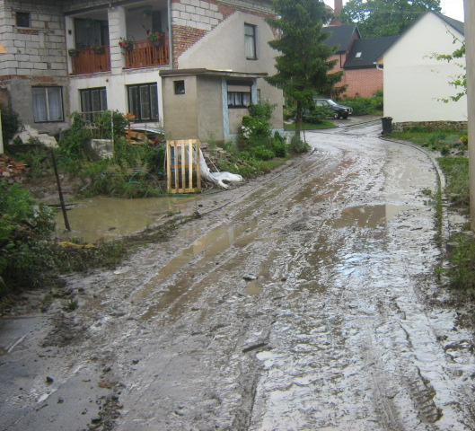
Má to smysl?

Slide 13
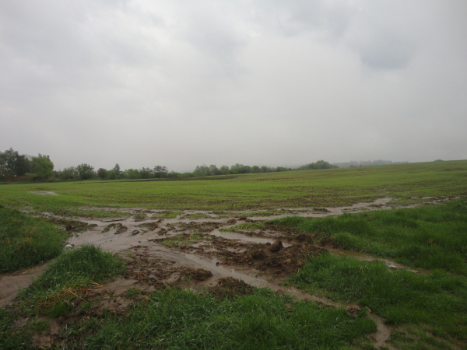
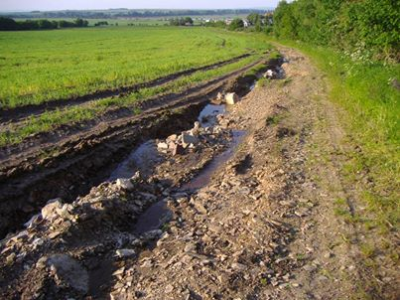
Má to smysl?

Slide 14
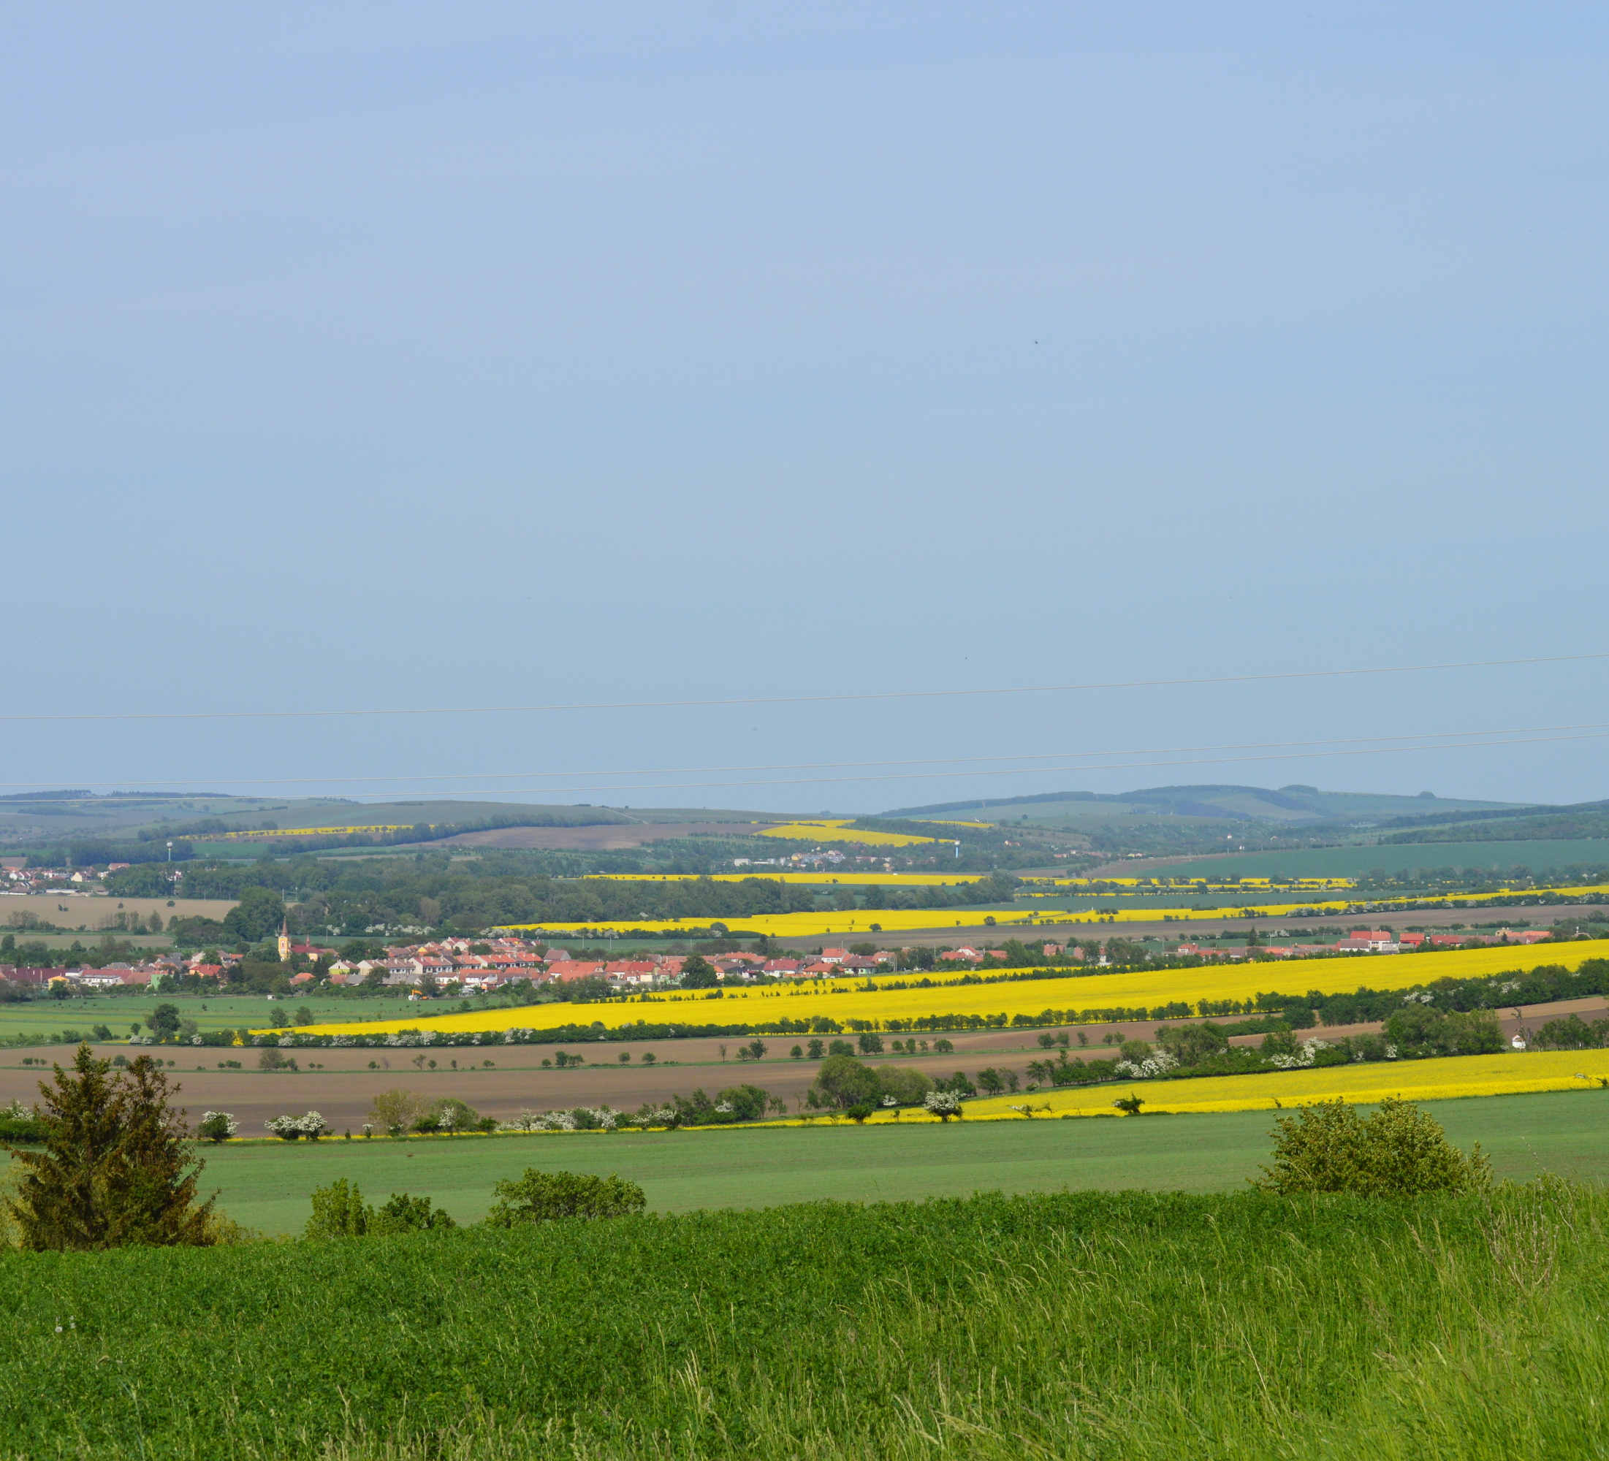
Má to smysl?

Slide 15
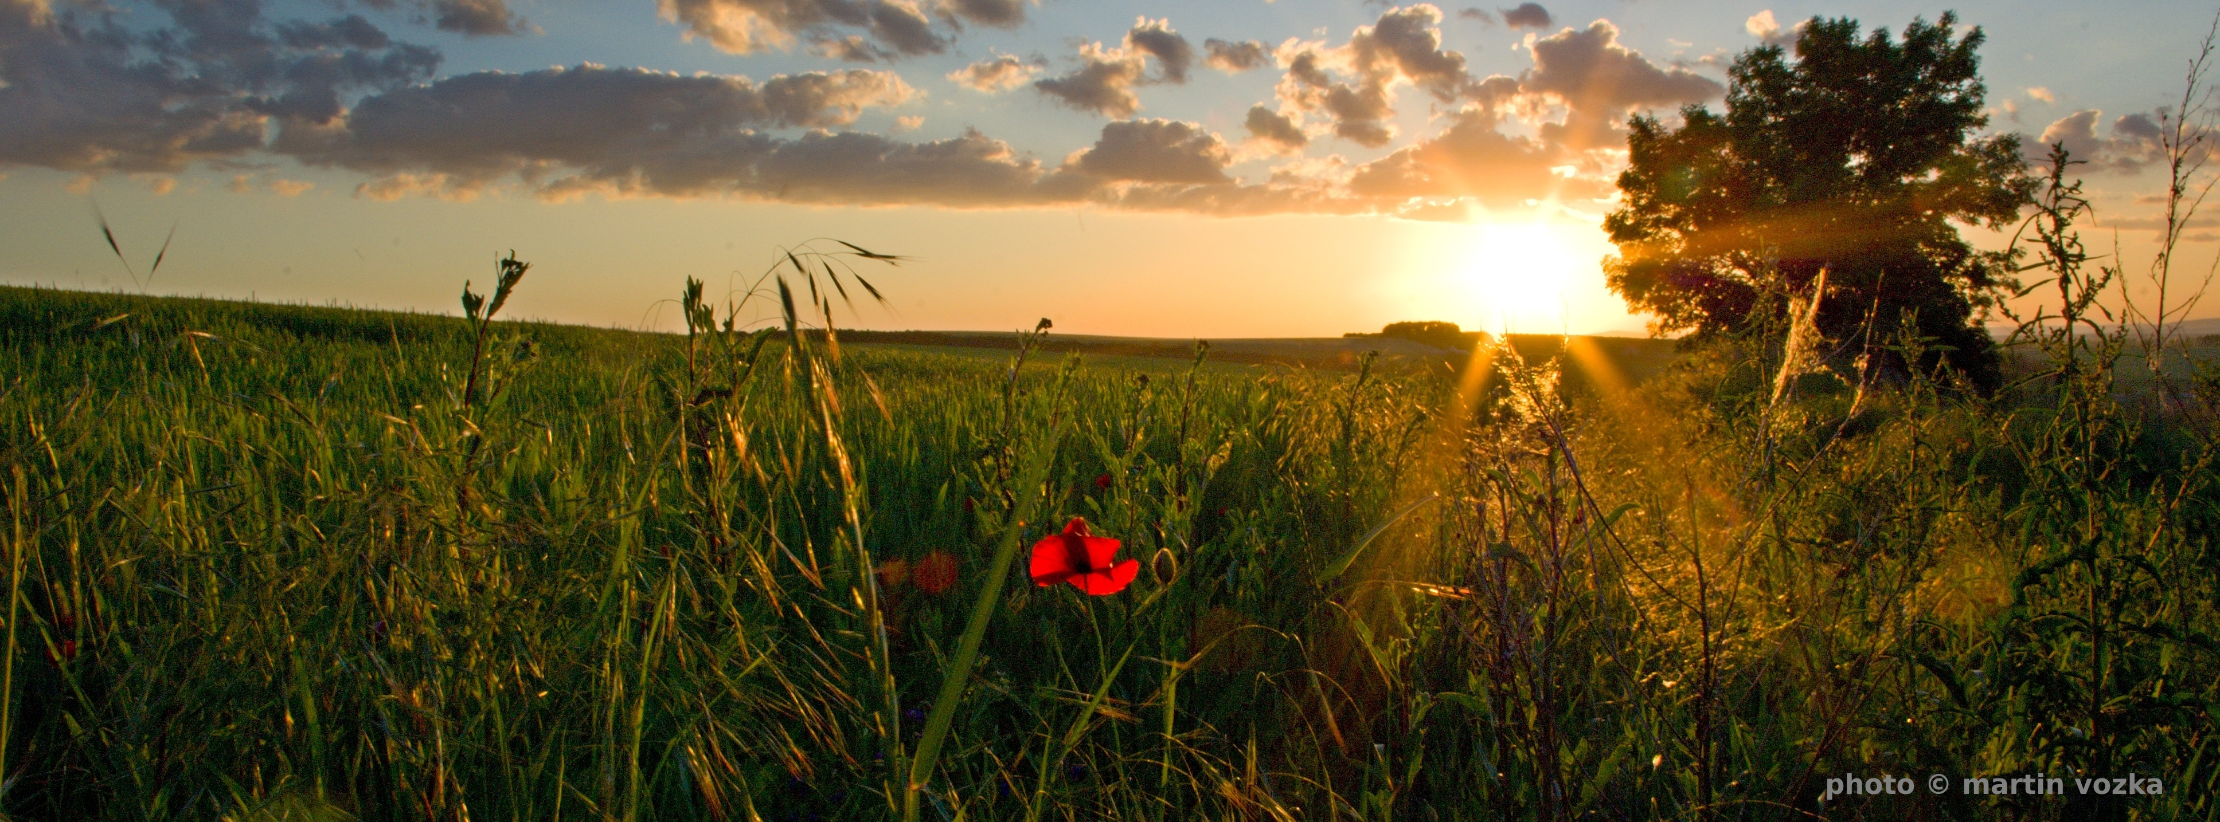
Myslím, že pro nás má….

